Slide 1
викторина

Slide 2
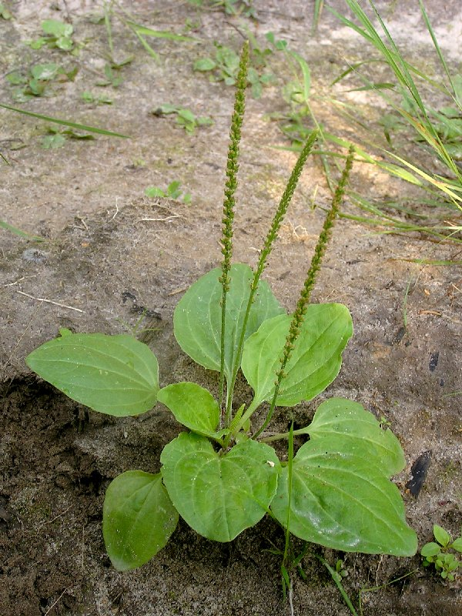

Slide 3
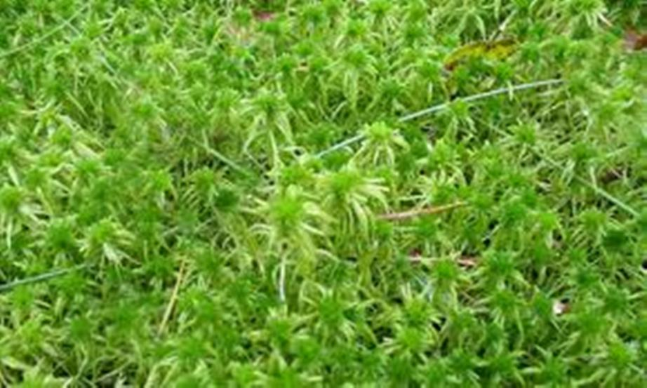

Slide 4
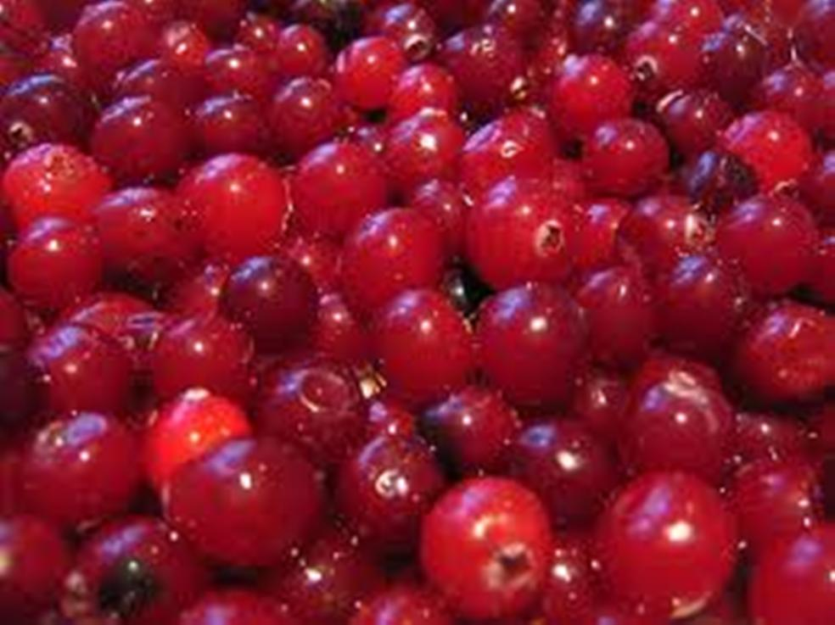

Slide 5
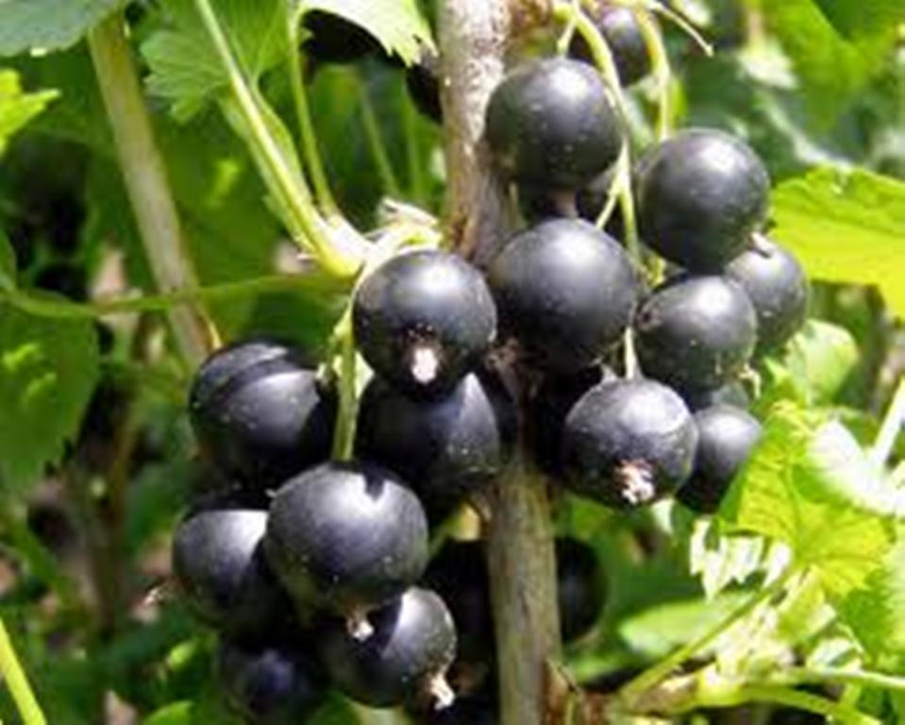

Slide 6
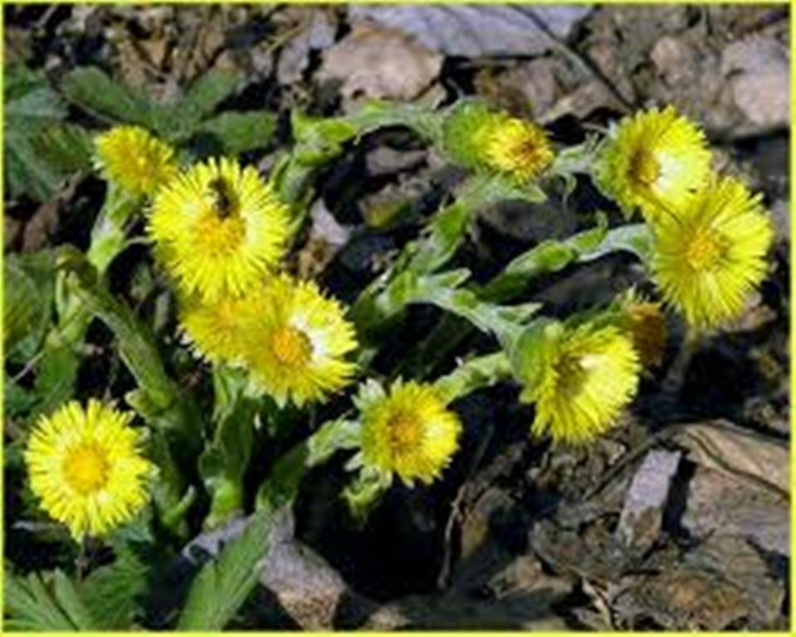

Slide 7
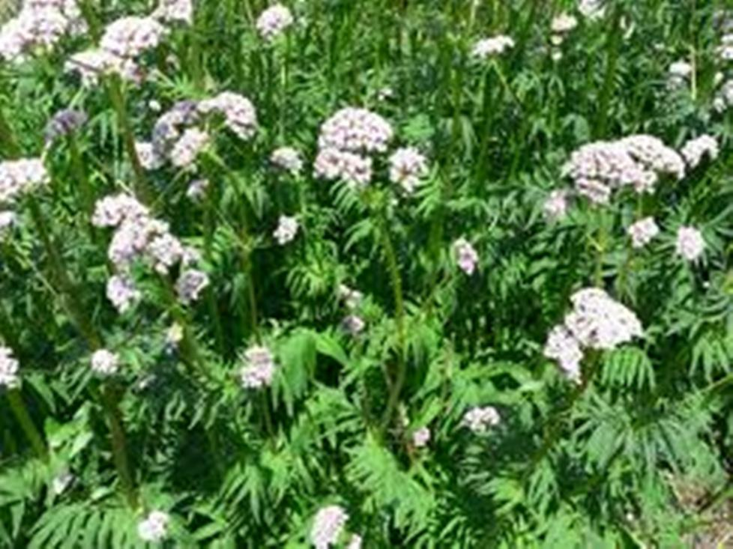

Slide 8
Слон, собака, паукти , ананас, аист

Slide 9
Животные Домашние Дикие попугай, белка, канарейка, черепаха, корова, курица, медведь, щегол, заяц, кролик, лягушка

